Slide 1

Bài
19
TUẦN 29
CẢM ƠN ANH HÀ MÃ
TIẾT 3. VIẾT

Slide 2
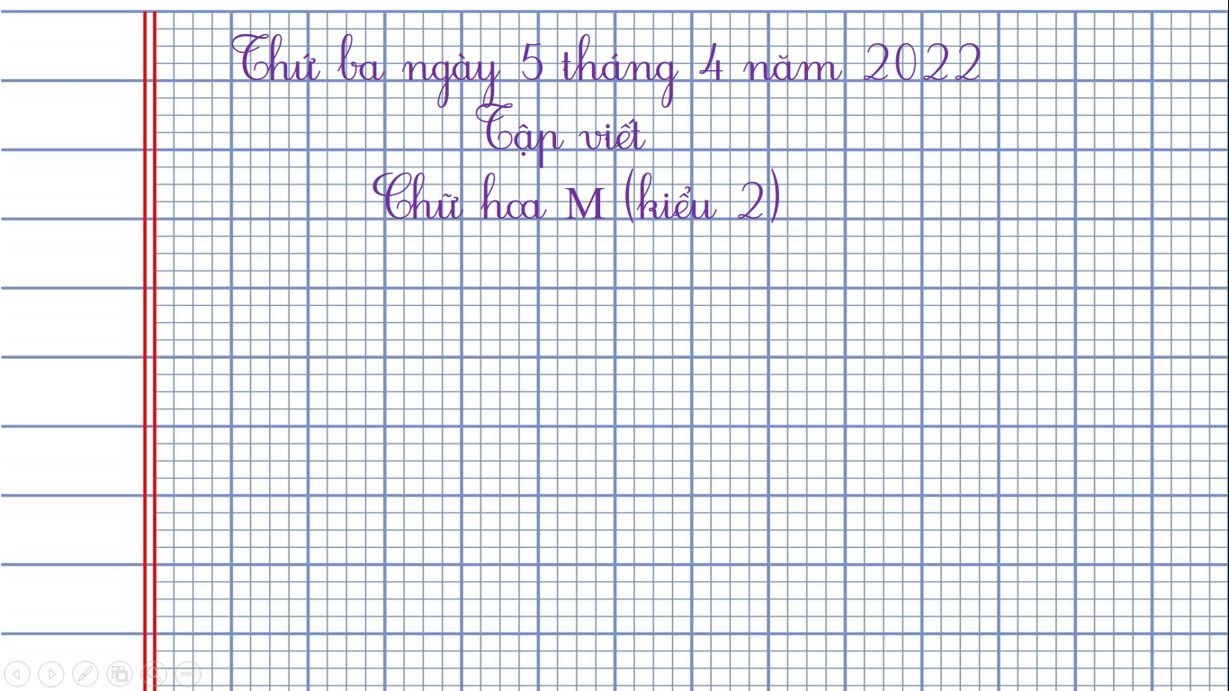

Thứ ba ngày 5 tháng 4 năm 2022
Tập viết
Chữ hoa M (kiểu 2)

Slide 3

Yêu cầu cần đạt
- Biết viết chữ hoa m (kiểu 2): cỡ chữ vừa và nhỏ.
- Viết câu ứng dụng “Muốn biết phải hỏi, muốn giỏi phải học.” theo cỡ chữ nhỏ, chữ viết đúng mẫu, đều nét và nối chữ đúng quy định.

Slide 4
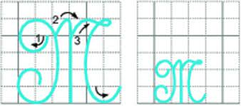
VIẾT
Tiết 3.
Viết chữ hoa:
2. Viết ứng dụng: Muốn biết phải hỏi, muốn giỏi phải học.

Slide 5


Hướng dẫn viết chữ hoa M

Slide 6
Chữ hoa J gồm 3 nét
6
Nét 1: nét 1 là nét móc hai đầu trái đều lượn vào trong.
5
J
4
Nét 2: nét móc xuôi trái.
3
Nét 3: là nét kết hợp của hai nét cơ bản lượn ngang và cong trái nối liền nhau, tạo vòng xoắn nhỏ phía trên.
2
Đường
kẻ đậm

Slide 7
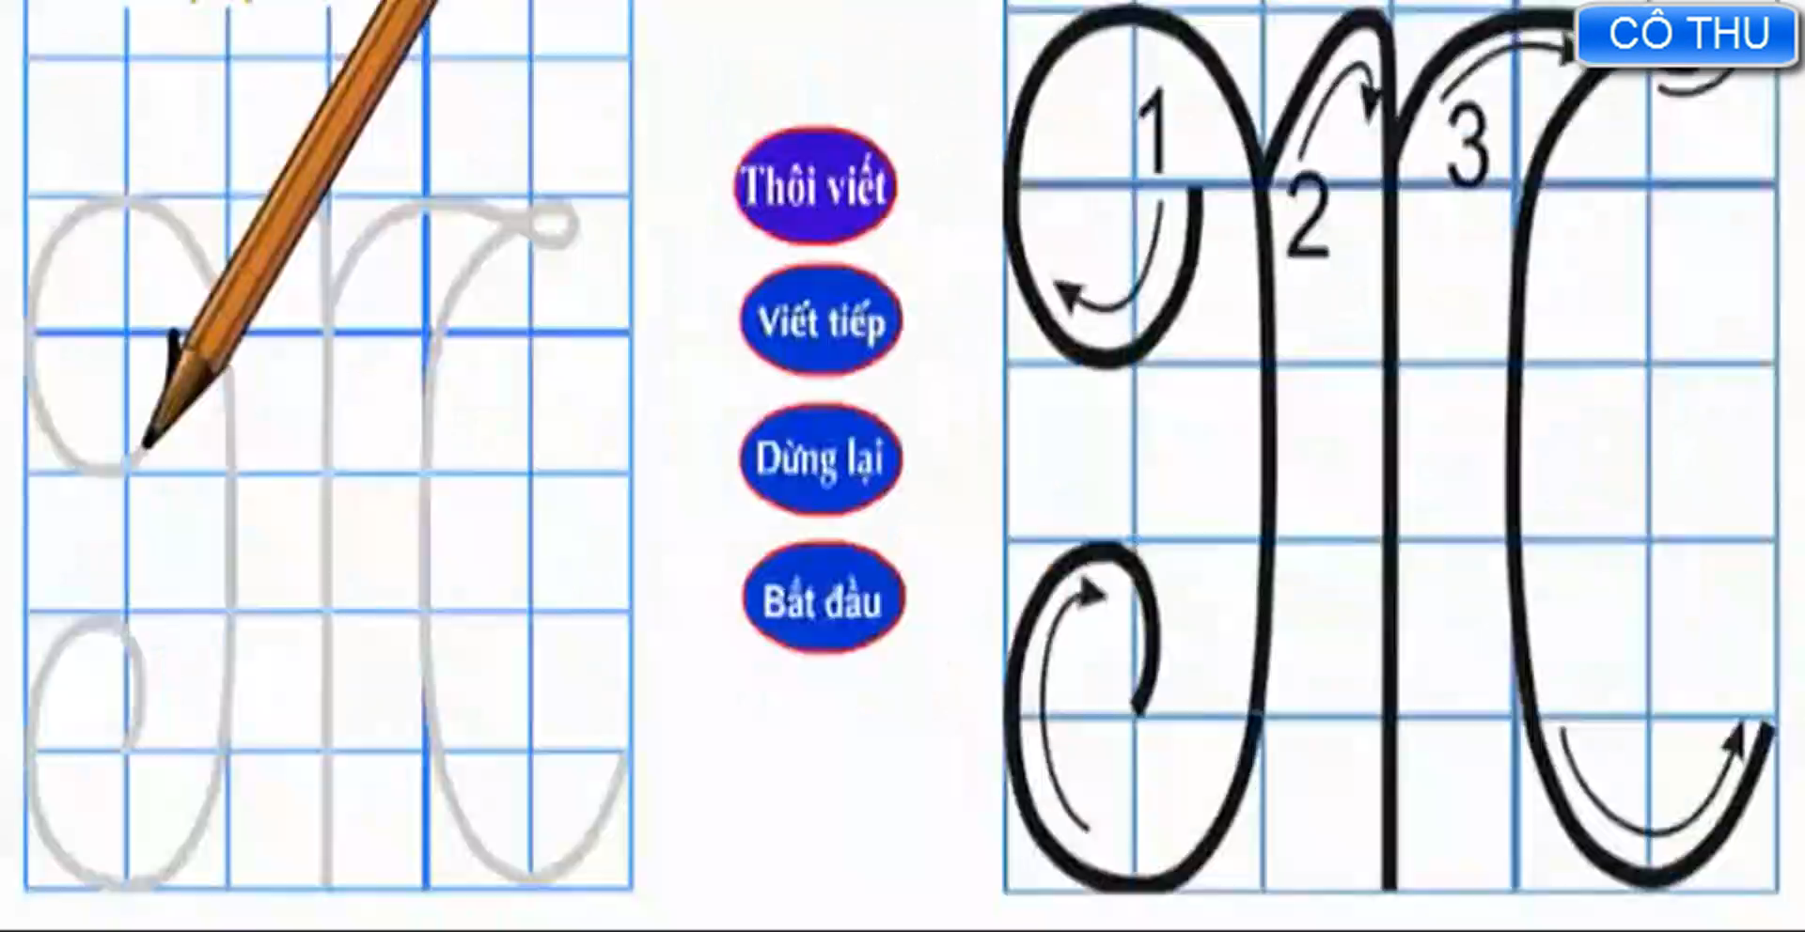

Slide 8
Câu ứng dụng

Slide 9
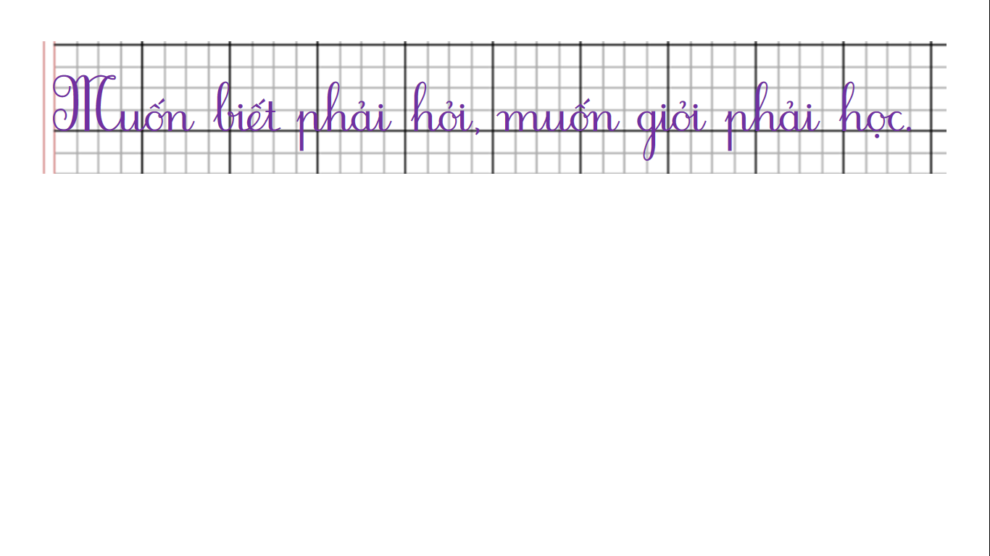


Câu tục ngữ này khuyên con điều gì?
Học hỏi giúp chúng ta có nhiều kiến thức trong cuộc sống.

Slide 10
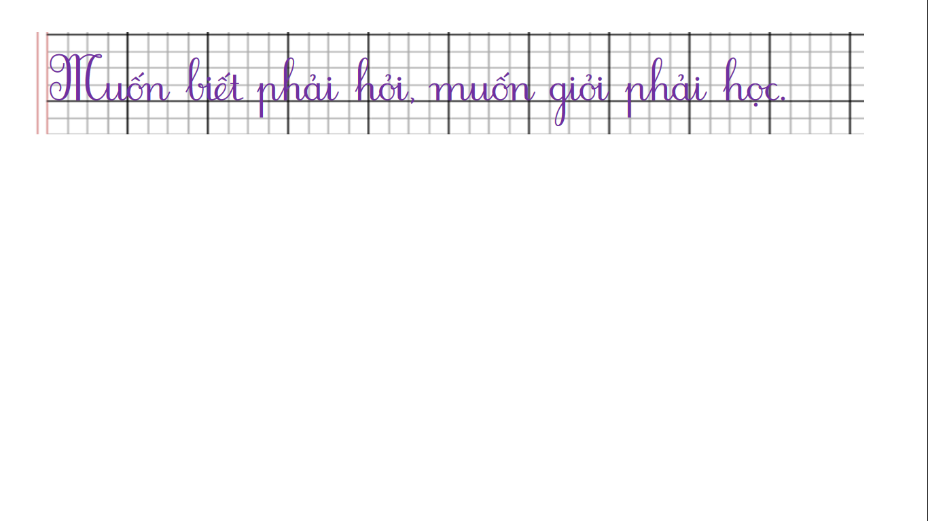
Con hãy nêu độ cao của các con chữ có trong câu ứng dụng?
Con chữ J, b, h, g cao 2 li rưỡi.
Con chữ p cao 2 li.
Con chữ t cao 1 li rưỡi.
Các con chữ còn lại cao 1 li.

Slide 11
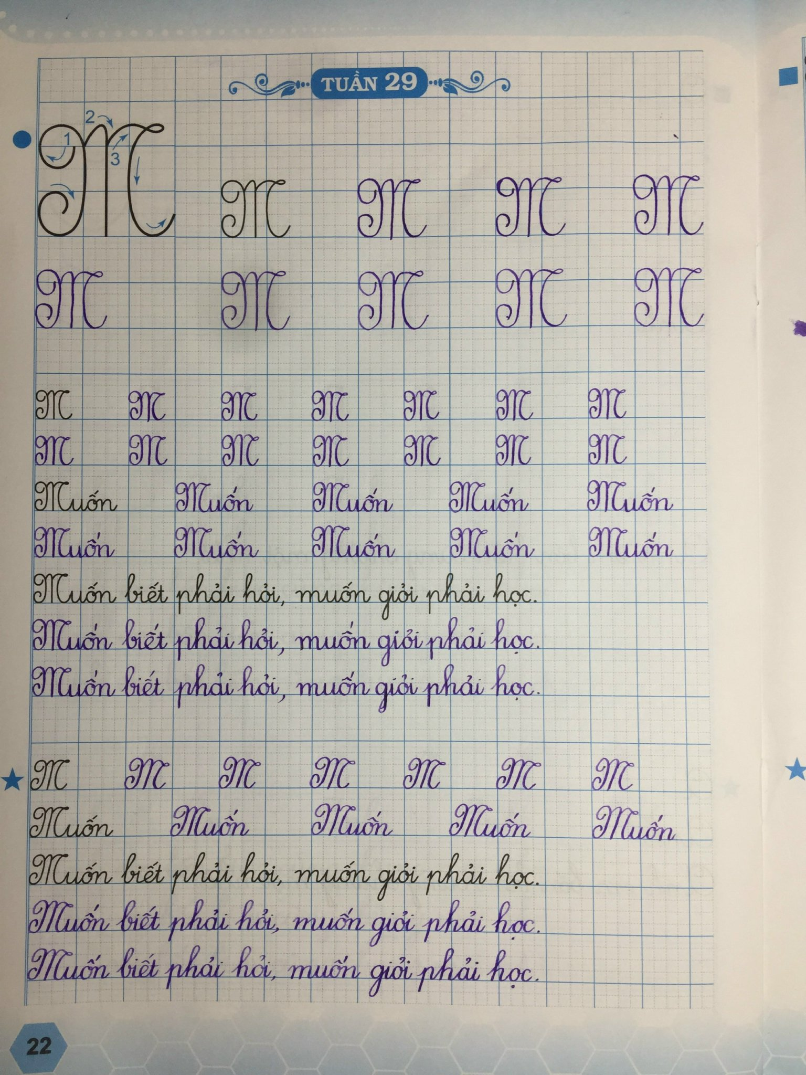

Bài viết tham khảo

Slide 12



DẶN DÒ
Hoàn thành vở tập viết trang 22.

Slide 13

TẠM BIỆT CÁC CON!

